Slide 1
iOS PROGRAMLAMA GİRİŞ
Otel Uygulaması
Ömer Faruk ERTÜRK & Alpaslan ÇAKICIER & Onur USTA
Öğr.Görev.Nilgün İncereis

Slide 2
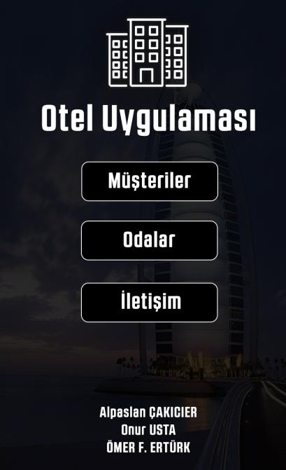

Otel Uygulaması

Slide 3
PROJE İÇERİĞİ

Slide 4
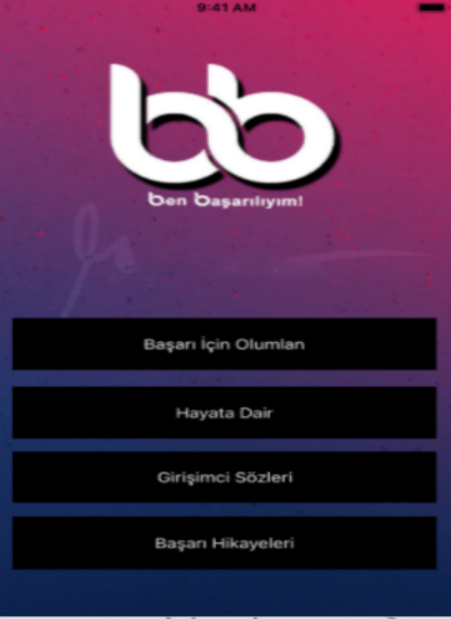
GİRİŞ EKRANI
Anasayfada 2 adet buton bulunmaktadır. Bu butonlar müşteriler ve iletişim sayfalarına yönlendirmektedir. Ek olarak logo ve arkaplan resmi kullanıldı.

Slide 5
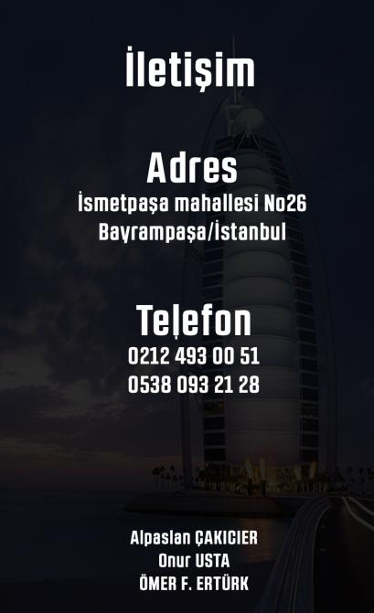
İLETİŞİM
Bu sayfada Otel firmasının iletişim bilgileri bulunmaktadır.

Slide 6
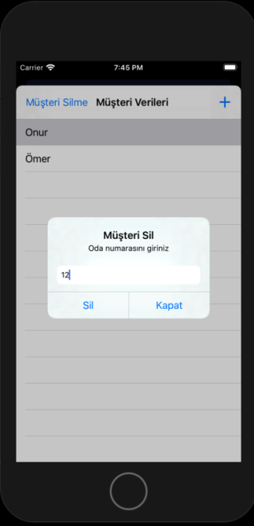
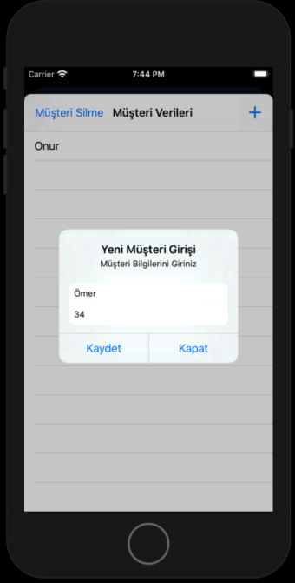
MÜŞTERİLER
Bu sayfada müşterilerin listesi bulunmaktadır. Aynı zamanda müşteri ekleme ve müşteri silme işlemide yapılmakta. Müşteriler sayfasında tabbleView kullanılarak yapıldı.

Slide 7
Navigation Controller
Nedir?
Nasıl Oluşturulur?
Navigation Controller çok sayfalı uygulamalarda sıklıkla kullanılan bir bileşendir.
Storyboard kullanarak oluşturulabilir.
Storyboard kullanmadan kod ile oluşturulaiblir

Slide 8
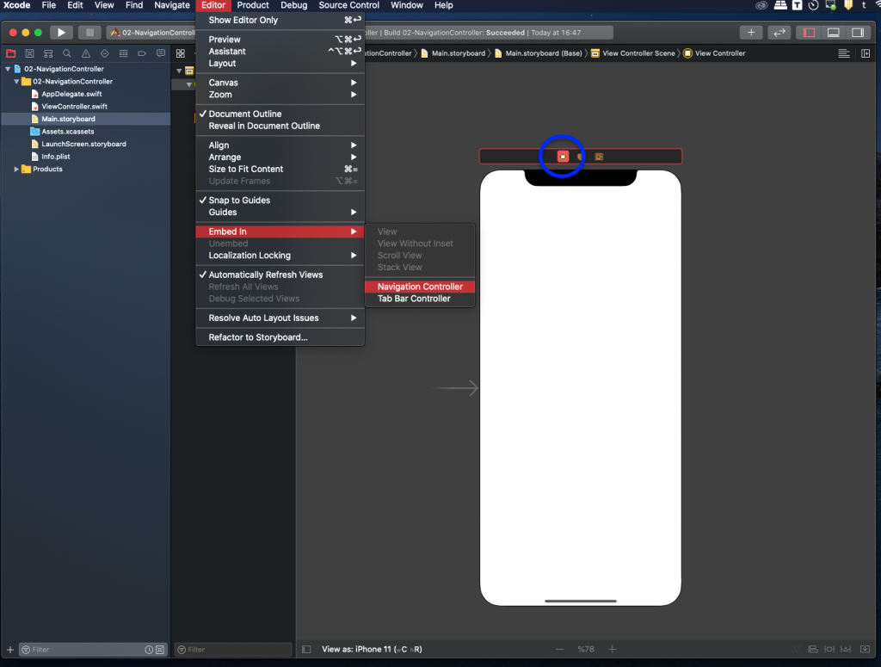
Navigation Controller Storyboard Kullanarak Oluşturma
İlk olarak main.storyboard’ın içine girilir.
Ardından resimdeki gibi ViewController’ı seçip Editor -> Embed In -> Navigation Controller tıkladıktan sonra başarıyla eklemiş olacağız.

Slide 9
CoreDATA
Core Data uygulama içerisindeki kullanılan verileri telefon hafızasında oluşturulan database‘e kaydedip kullanmamızı sağlar. Piyasadaki çoğu veri kullanımı yüksek uygulamalarda kullanılır, kullanılmalıda. Verileri sürekli olarak sunucudan çekerek kullanıcıya sunmak iyi bir yöntem değildir. Eski verileri Core Data hafızasına alıp yeni veri geldikçe bunlar sunucudan çekilmeli böylelikle hız, uygulamayı offline kullanım ve efektif bir uygulama olmasını sağlanır. Telefonlarınızda sürekli olarak bazı uygulamaların boyutunun artma sebebi içeriğinde bulunan yerel databasenin sürekli olarak yeni veriler eklenip kullanılmasıdır.

Slide 10
CoreDATA
Dezavantaja gelirsek uygulamanın boyutunun artması ve database migration doğru yapılmassa güncelleme sonrası kullanıcılar app crash ile karşılaşır ve uygulamayı yeniden yüklemek zorunda kalırlar kesinlikle dikkat edilmesi gereken bir durum. Yapı olarak Core data içerisinde sqllite kullanır ve kütüphane içerisinde bulunan gömülü fonksiyonlar ile database işlemleri gerçekleştirilir.

Slide 11
Teşekkürler
Ömer Faruk ERTÜRK & Alpaslan ÇAKICIER & Onur USTA
18MY93003 18MY93011 18MY93033

